Slide 1
Sebastian Stoskopff (1597-1657): Große Vanität (1641)

Slide 2
Frans Ryckhals (1609-1647) Vanitas Stillleben mit Prunkgefäßen und Laute

Slide 3
Lubin Baugin (um 1610/12-1663): Stilleben mit Schachbrett

Slide 4
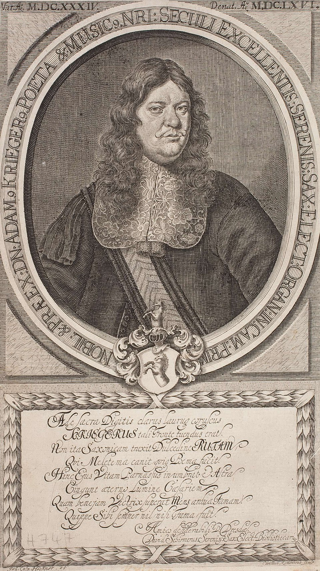
Klangbeispiel:
Johann Adam Krieger
(1611-1735)
„Last mich in der Einsamkeit“

Slide 5
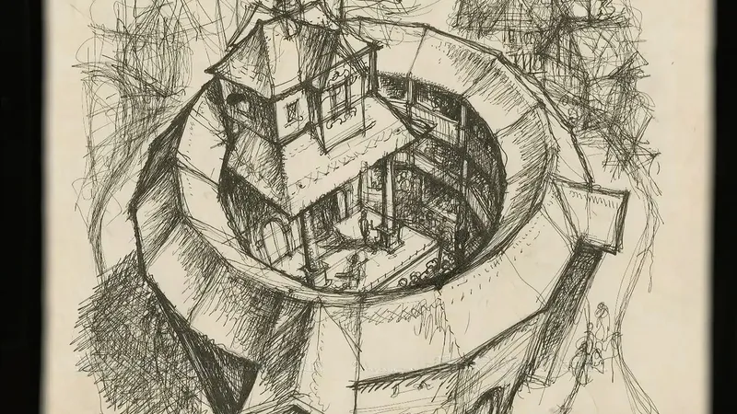
Klangbeispiel:
Anonymus: How should I your true love know Hamlet, IV. Akt, 5.Szene

Slide 6
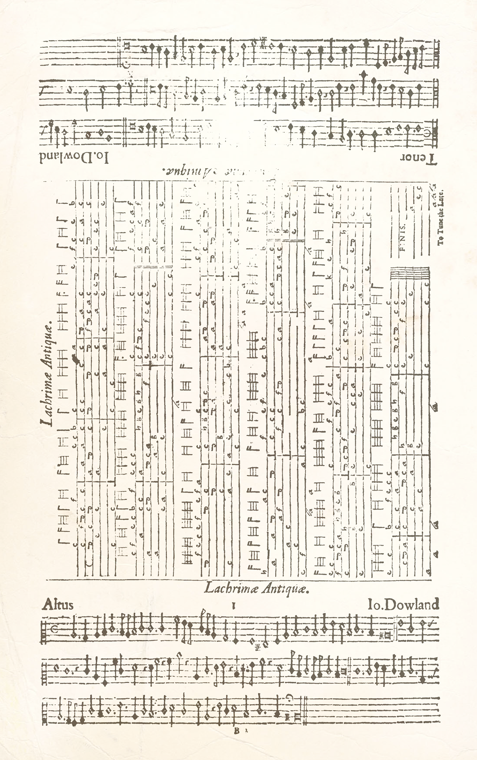
Klangbeispiel:
John Dowland:
Pavan Lachrimae Antiquar
aus Lachrimae or
Seaven Teares
für 5 Violen und Laute (1604)

Slide 7
…. wird mein Singen nichts mehr sein als Klagen…. Emotionen in Trauermusik der Frühen Neuzeit
Lucien Febvre: La sensibilité dans l’histoire: Comment reconstituer la vie affective d’autrefois? in: Annales d’histoire sociale 3 (1941), S. 5-20.
Claudia Benthien / Anne Fleig / Ingrid Kasten (Hrsg.): Emotionalität. Zur Geschichte der Gefühle, Köln – Weimar – Wien 2000
Ute Frevert: Vergängliche Gefühle, Göttingen 2013
Wolfgang Behringer: Artikel „Gefühl“. Allgemein,
in: Friedrich Jager (Hrsg.): Enzyklopädie der Neuzeit, Bd. 4, Stuttgart – Weimar 2006,
Sp. 247-252.

Slide 8
Peter N. Stearns / Carol Z. Stearns: Emotionology: Clarifying the History of Emotions and Emotional Standards, in: American Historical Review 90 (1985), S. 813-836.
Seraina Plotke / Alexander Ziem (Hrsg.): Sprache der Trauer. Verbalisierungen einer Emotion in historischer Perspektive, Heidelberg 2014 (=Sprache – Literatur und Geschichte. Studien zur Linguistik/Germanistik 45)
Barbara H. Rosenwein: Emotional Communities in the Early Middle Ages, Ithaca 2006.

Slide 9
Kollektive Trauer Augsburg im Dreißigjährigen Krieg: Flugblatt nach der Einnahme Augsburgs durch König Gustav II. Adolf von Schweden

Slide 10
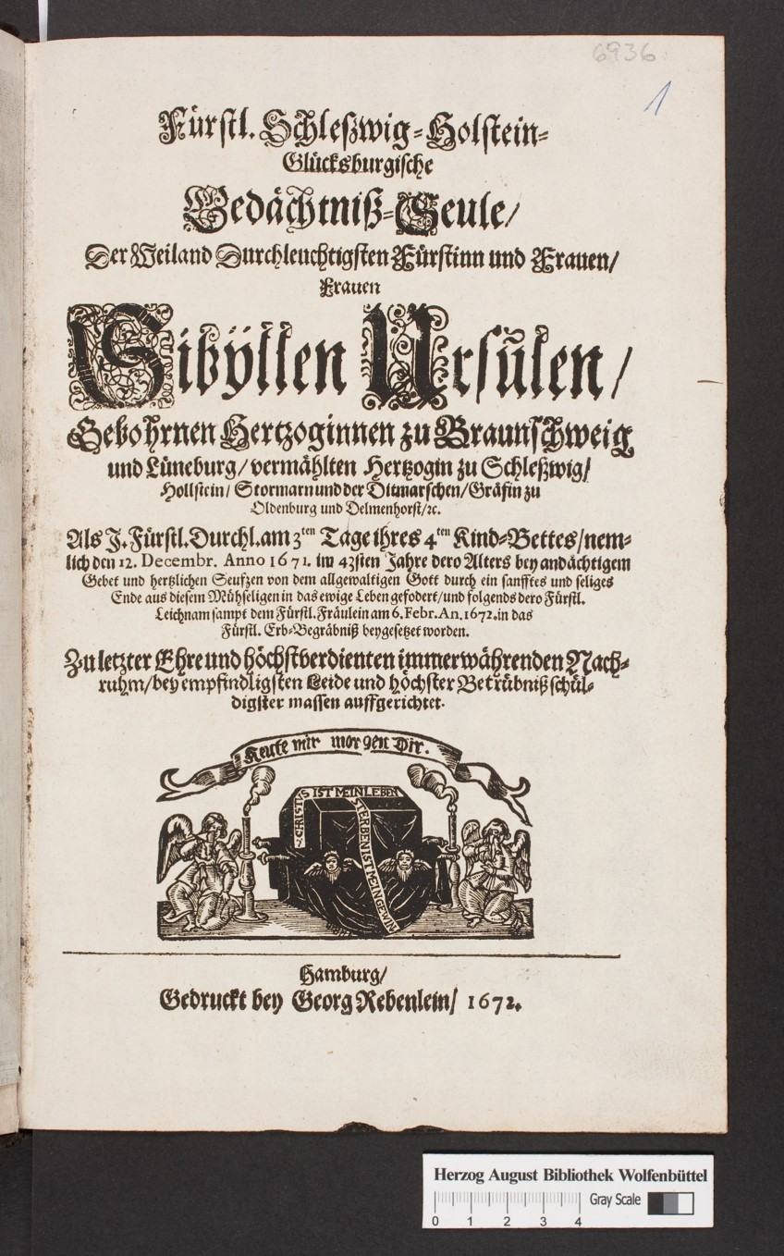
Individuelle Trauer Leichenpredigten und Funeralmusiken

Slide 11
Klangbeispiel: Melchior Franck (1579-1639): O dolor, o lacymae
O dolor, o lachrymae, O Schmerz, o Tränen,
te nunquam videro mater, niemals werde ich dich wiedersehen, Mutter.
mors es amara nimis, Tod, du bist allzu bitter,
mors es avara nimis allzu gierig bist du, Tod.
sic cursus vitae So ist der Lauf des Lebens,
nam mors capis et rapis omnes denn du, Tod, ergreifst alles und raffst es hinweg.
nunc meus heu cantus Nun, ach wird mein Singen
nil nisi fletus erit, nichts mehr sein als Klagen.
sic Domino placuit, So hat es dem Herrn gefallen,
Domini fuit haecque voluntas das war des Herren Wille.
mors bona namque bonis O Tod, du tust wahrlich wohl den Guten
es mala morsque malis. Und übel den Schlechten

Slide 12
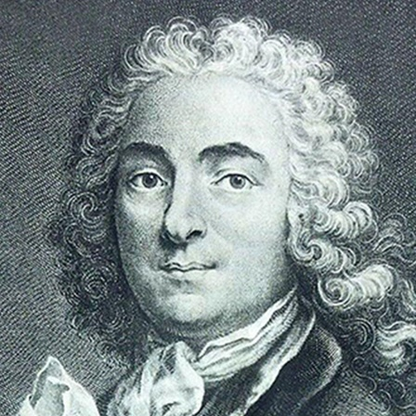
Klangbeispiel: Johann Pachelbel (1653-1706): Aria „Wie nichtig? Ach! Wie flüchtig“ für Tenor, drei Violen und B.c.
Da dieser Mann, der hier im Sarge lieget,
Der Ehren Mann mein liebster Vater hieß
Und mir sich stets auch väterlich erwies?
Ists nicht also: je mehr ich ihn geliebet,
Je mehr bin ich nun traurig und betrübet,
Daß man mir sein getreues Herz dem Tod
schon übergiebet?

Slide 13
Passion Oratorium mit Bezug auf das Passionsgeschehen
Evangelientext wird mit dem Ziel emotionaler Intensivierung durch reflektierende bzw. kommentierende Einschübe ergänzt
Rezitative, Arien, Chöre/Choräle
entstand um 1650 in Italien, entwickelte sich von Hamburg ausgehend als bürgerliche Tradition im protestantischen Nord- und Mitteldeutschland (Lübeck, Danzig, Schwerin, Berlin, Magdeburg, Leipzig)
Heinrich Schütz: Historia des Leidens und Sterbens… Jesu Christi SWV 481 (Johannes-Passion) um 1666
Reinhard Keiser: Der für die Sünden der Welt gemarterte und und sterbende Jesu (Brockes-Passion) 1712

Slide 14
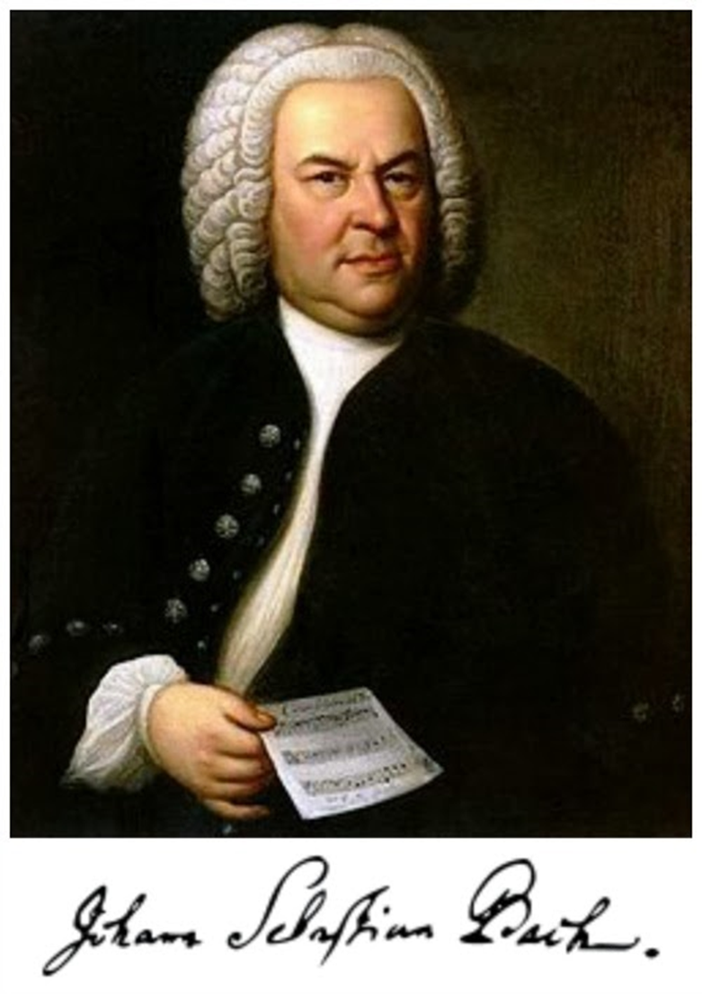
Johann Sebastian Bach Matthäus Passion BWV 244
1. Monumentalität
2. Leidensgeschichte:
Schildern – Mitleiden –
Innewerden
3. Poesie

Slide 15
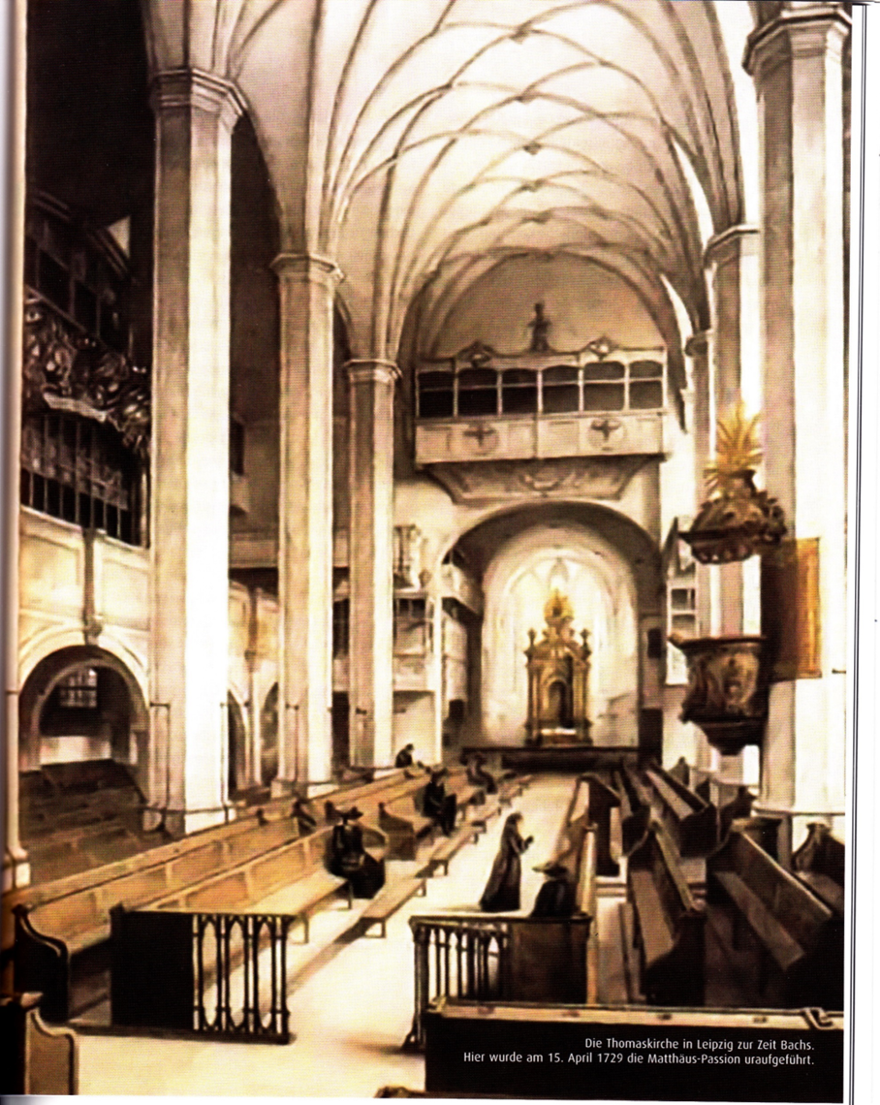
Thomaskirche Leipzig Uraufführung von Johann Sebastian Bachs Matthäus Passion Karfreitag 1727

Slide 16
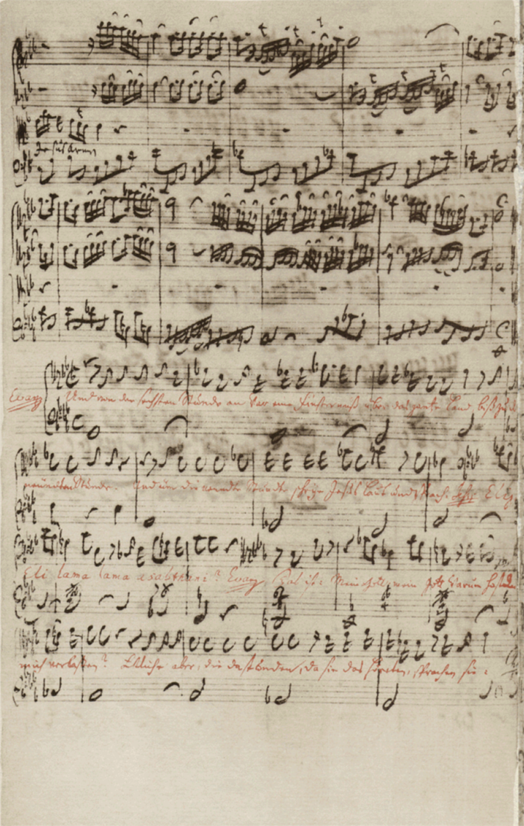
Klangbeispiele:
Nr. 1, Chor: „Kommt ihr Töchter,
helft mir klagen“
Arnold Schoenberg Chor
Wiener Sängerknaben
Concentus Musicus Wien
Leitung: Nikolaus Harnoncourt

Slide 17
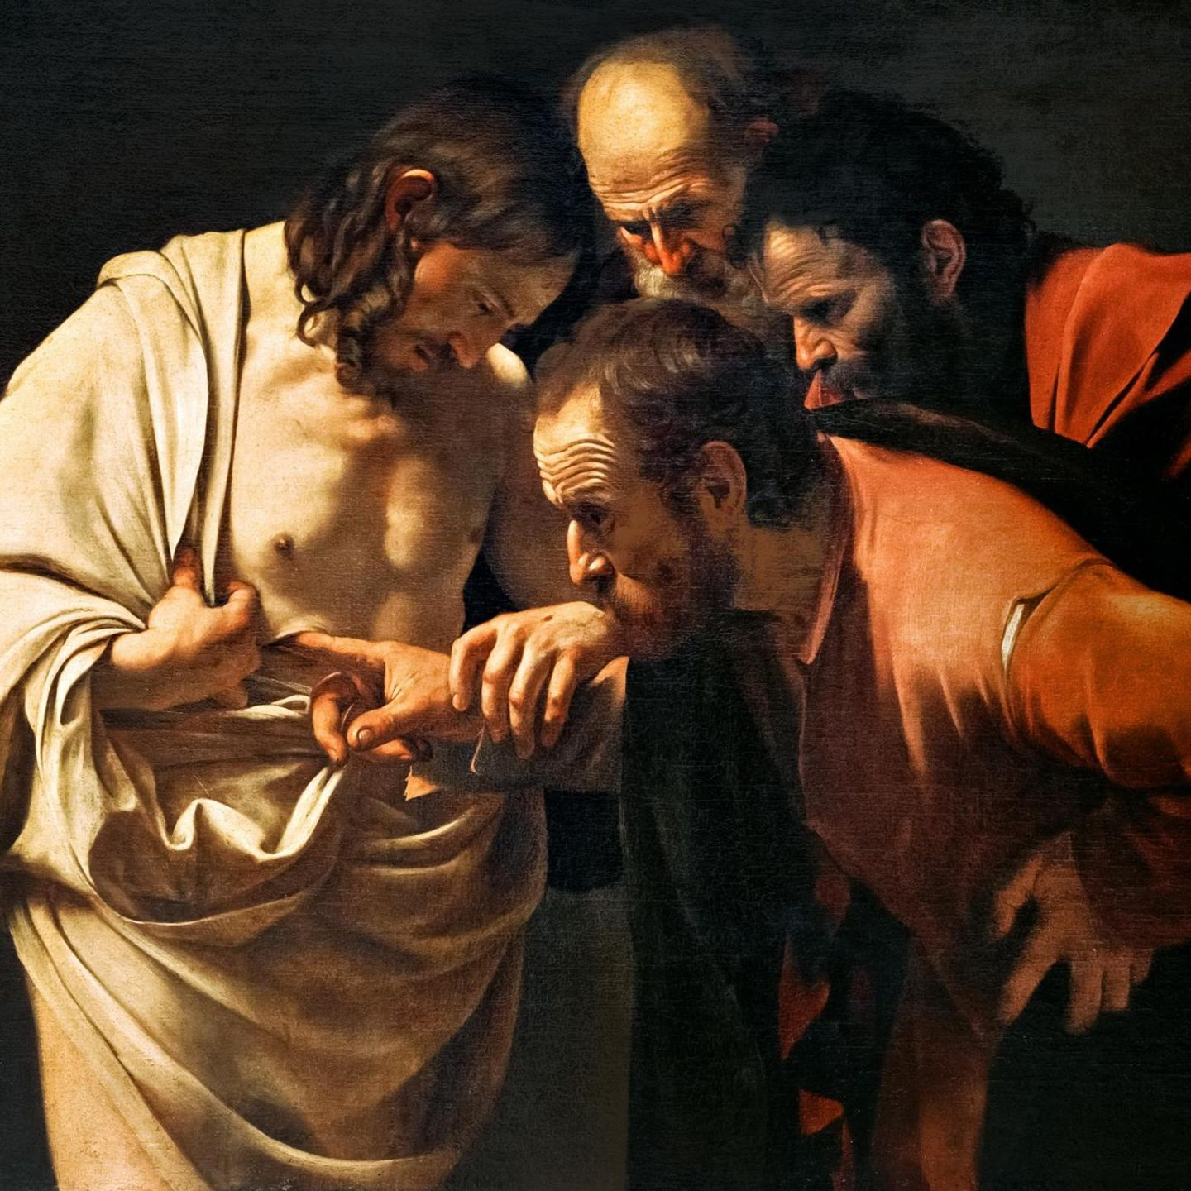
Leidensgeschichte Schildern – Mitleiden – Innewerden
Klangbeispiele:
Bass-Arie (Nr. 42) „Gebt mir meinen Jesum
wieder“
Oliver Widmer
Bass-Arie (Nr. 65) „Mache dich, mein Herze,
rein“
Dietrich Henschel

Slide 18
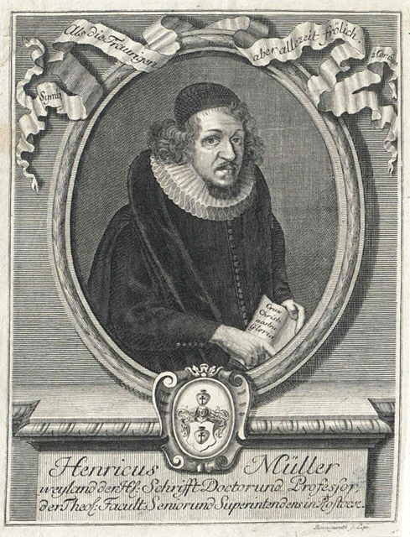
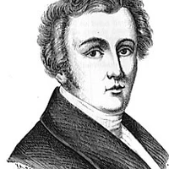
Poesie
Christian Friedrich Henrici Heinrich Müller Picander

Slide 19
Matthäus-Passion. Ballett von John Neumeier 1981 bis heute und Schlusschor: „Wir setzen uns mit Tränen nieder“

